Slide 1


UBND QUẬN LONG BIÊN
TRƯỜNG MẦM NON HỒNG TIẾN
LĨNH VỰC PHÁT TRIỂN NHẬN THỨC
LQVT: Đếm số lượng 1, 2 trên đối tượng
Lứa tuổi: Mẫu giáo bé (3-4 tuổi)
Giáo viên: Lương Thị Diệu Hường

Slide 2

MỤC ĐÍCH – YÊU CẦU
1. Kiến thức:
- Trẻ biết đếm đúng số lượng 1, 2 trên đối tượng.
2. Kỹ năng:
- Luyện kỹ năng quan sát, nhận xét và đếm các đồ vật có số lượng 1, 2.
- Phát triển khả năng tư duy cho trẻ.
3. Thái độ:
- Trẻ hứng thú tham gia vào giờ học.

Slide 3


Slide 4

Các con vừa nghe bài hát gì?

Slide 5

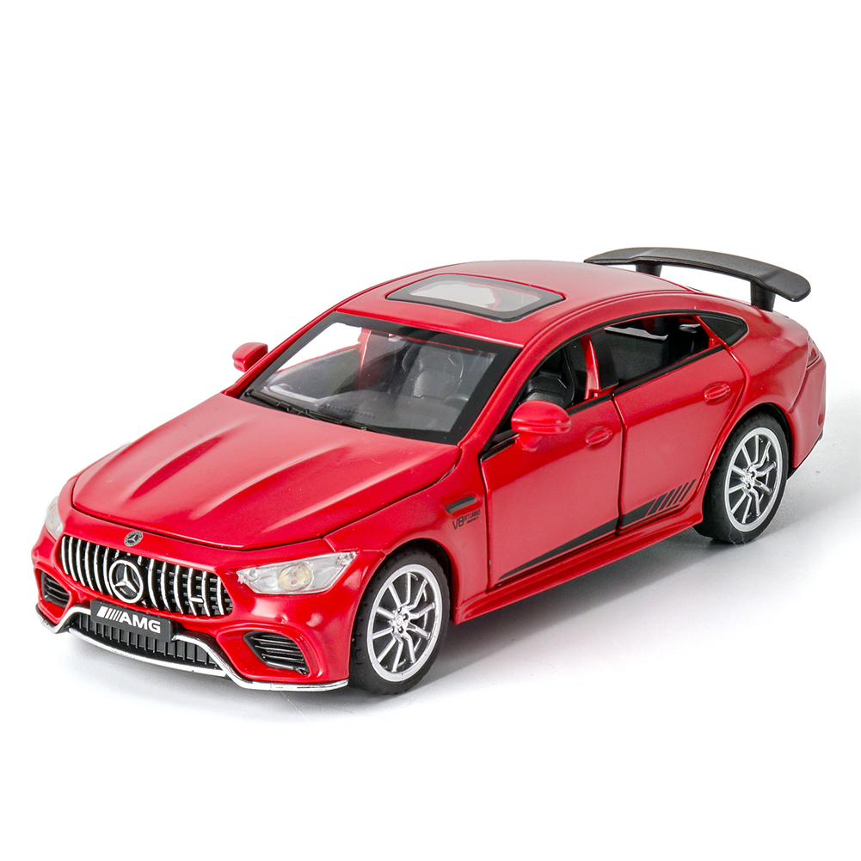


Slide 6
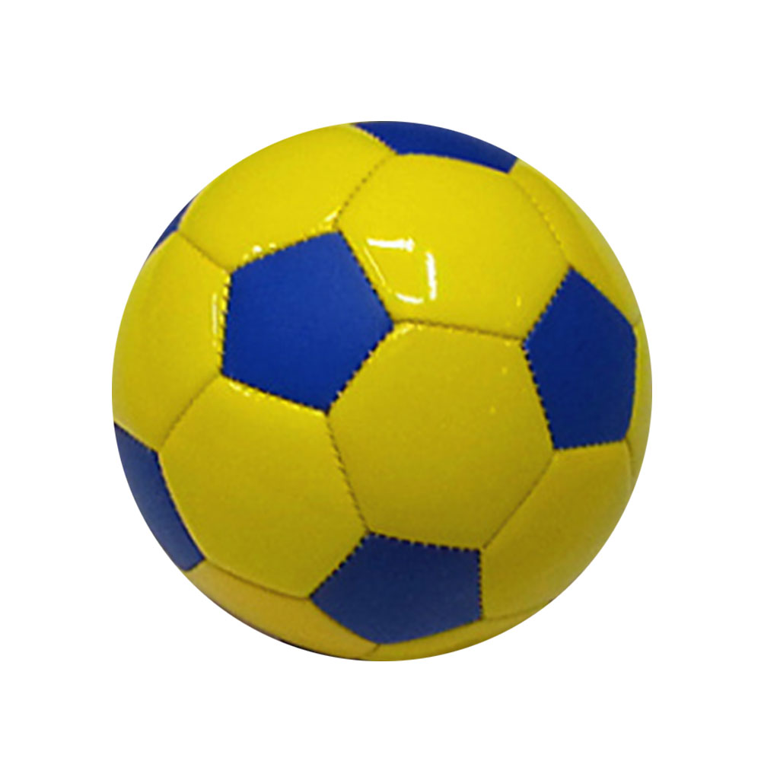

Slide 7



Slide 8
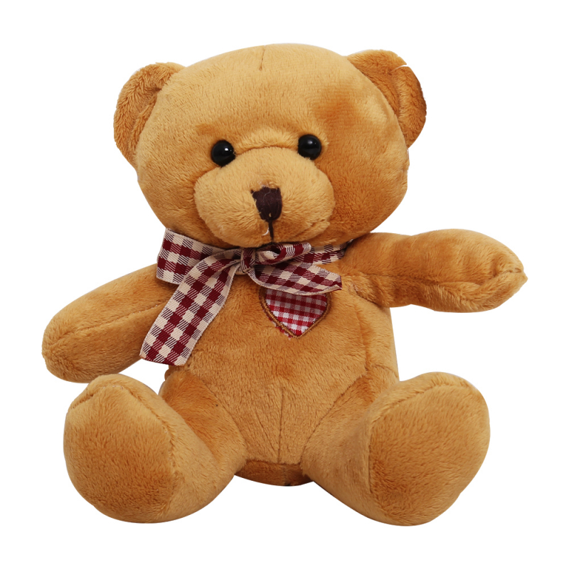


Slide 9


Slide 10


Slide 11
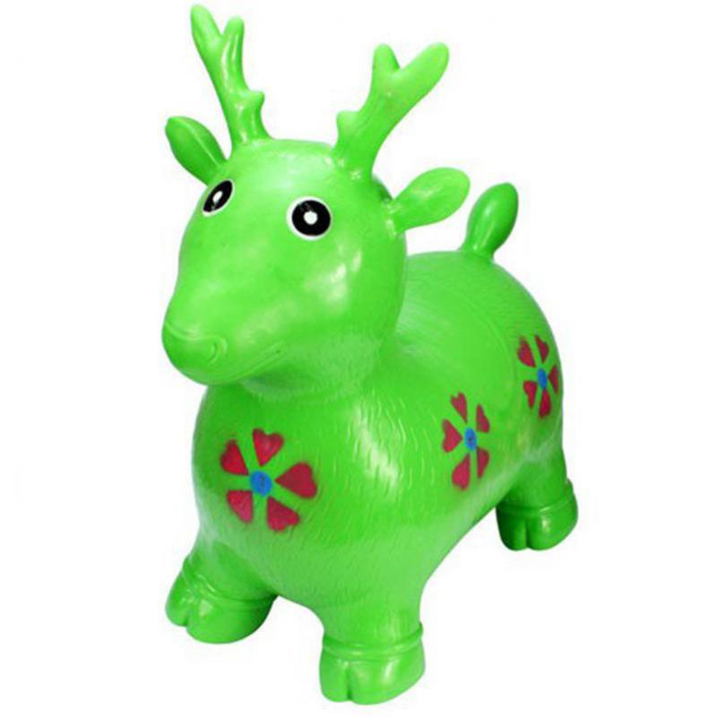

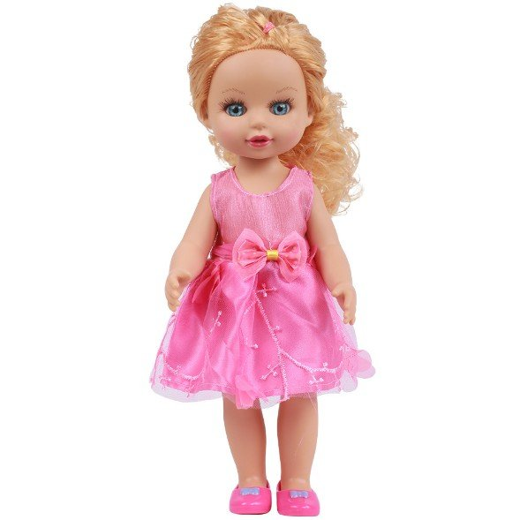


Slide 12

TRÒ CHƠI
BÉ THÔNG MINH

Slide 13


Slide 14

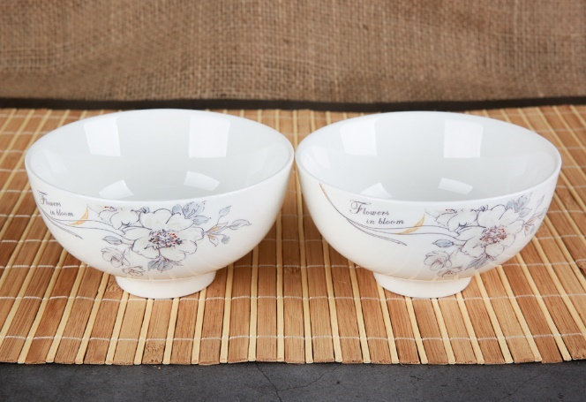
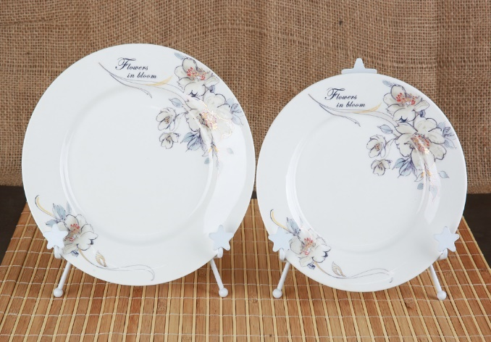
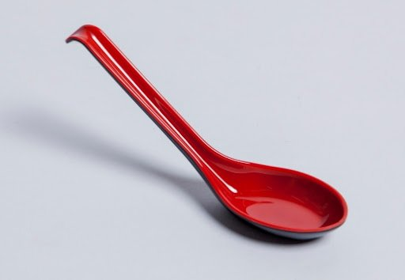

Câu 1: Bé hãy tìm đồ dùng có số lượng là 1?
A. Cái bát
B. Cái đĩa
2
3
1
0
C. Cái thìa

Slide 15

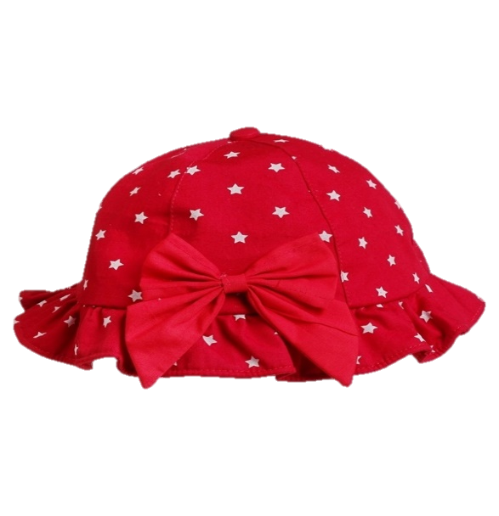
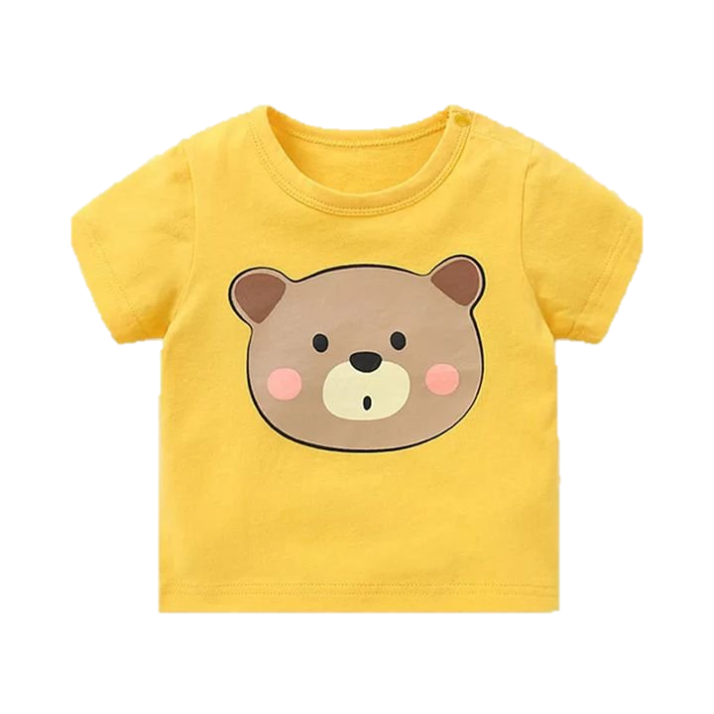
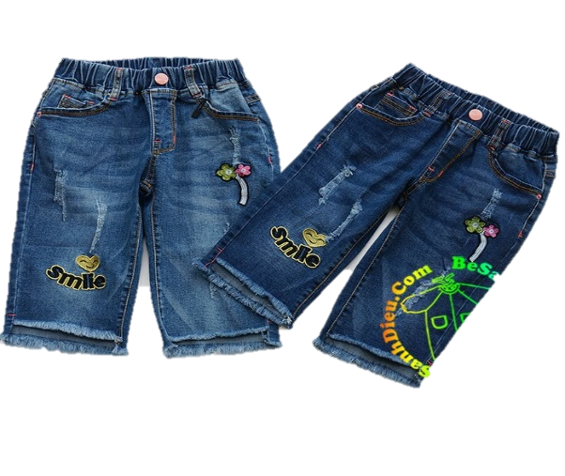
Câu 2: Bé hãy tìm đồ dùng có số lượng 2?
A. Cái mũ
B. Cái áo
2
3
1
0
C. Cái quần

Slide 16
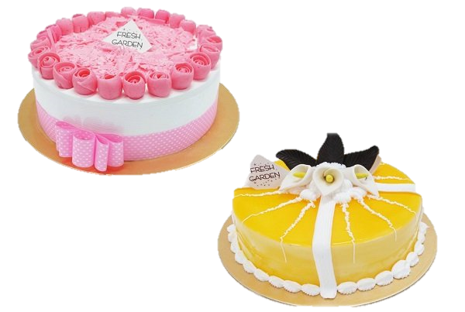

Câu 3: Bé hãy tìm số để hiển thị số lượng bánh gato?
2
3
1
0
A. Số 1
B. Số 2

Slide 17
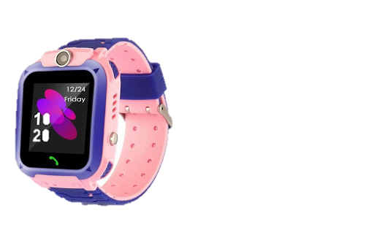

Câu 3: Bé hãy tìm số để hiển thị số lượng đồng hồ?
2
3
1
0
A. Số 1
B. Số 2

Slide 18


Slide 19


